Slide 1





INWESTYCJE W WALCE
Z UBÓSTWEM ENERGETYCZNYM

Slide 2
Ubóstwo energetyczne to „trudność gospodarstw domowych w zaspokajaniu swoich podstawowych potrzeb energetycznych”. Definicję tę stosuje się zarówno na poziomie europejskim, jak i w Polsce (art. 5 ustawy Prawo energetyczne).
Przez podstawowe potrzeby energetyczne rozumie się m.in. ogrzewanie i chłodzenie budynku, ciepłą wodę, energię elektryczną dla urządzeń AGD oraz energię potrzebną do podgrzewania posiłków. Powyższa definicja precyzuje, że podstawowym punktem odniesienia dla identyfikacji i pomiaru poziomu tego zjawiska są gospodarstwa domowe (jedno- i wieloosobowe). Postawienie gospodarstw domowych w centrum definicji wynika ze sposobu gromadzenia danych, przede wszystkim z Badania Budżetów Gospodarstw Domowych (BBGD) oraz badania Dochodów i warunków życia ludności (EU SILC).

Slide 3
Definicja ubóstwa energetycznego związana jest z identyfikacją i pomiarem zjawiska uwzględniającego połączenie 3 głównych czynników: niskiego dochodu, wysokich kosztów energii oraz niskiej efektywności energetycznej zamieszkiwanego budynku.
Ubóstwo energetyczne nie jest więc tożsame z ubóstwem dochodowym. Istnieje grupa osób ubogich energetycznie o relatywnie wysokich dochodach (powyżej granicy ubóstwa), które ze względu na np. niską efektywność energetyczną budynku ponoszą bardzo wysokie koszty energii. Jednocześnie nie wszystkie osoby ubogie dochodowo można zaliczyć do grupy ubogich energetycznie, ponieważ np. mieszkanie w bloku może gwarantować niskie koszty energetyczne.
Ubóstwo energetyczne ma negatywny wpływ na zdrowie, dobrostan, włączenie społeczne i jakość życia. Osoby dotknięte tym zjawiskiem cierpią m.in. z powodu nieodpowiedniego komfortu i warunków sanitarnych, mogą doświadczać znacznego stresu psychicznego związanego np. z nieopłaconymi rachunkami za energię.

Slide 4
Dane wskazują, że w każdym z 3 aspektów ubóstwa energetycznego mieszkańcy wsi znajdują się w mniej korzystnej sytuacji niż mieszkańcy miast. W latach 2016-2018 mieszkańcy wsi stanowili ok. ⅔ ubogich energetycznie w Polsce.
Dochody mieszkańców wsi są niższe niż mieszkańców miast. Przeciętny dochód na 1 osobę w gospodarstwach domowych mieszkańców wsi w 2021 r. sięgał 85% średniej krajowej, a mieszkańców dużych miast 134% (dane GUS).
Przeciętna powierzchnia mieszkaniowa mieszkańców wsi jest niemal dwukrotnie większa niż mieszkańców dużych miast, co wymaga dodatkowej energii na ogrzanie do temperatury komfortu cieplnego (21°C w pomieszczeniach mieszkalnych). Mimo wyższej przeciętnej liczebności gospodarstw domowych na wsi powierzchnia przypadająca na mieszkańca jest tam również wyższa niż w mieście (33 m2 zamiast 27 m2; dane BBGD).

Slide 5
Przedstawione w lipcu i grudniu 2021 r. pakiety ustawodawcze mające na celu realizację Europejskiego Zielonego Ładu przewidują konkretne działania w zakresie przeciwdziałania problemowi ubóstwa energetycznego i ochrony odbiorców wrażliwych. KE precyzuje, że ambitne cele w zakresie dekarbonizacji nie mogą stać w sprzeczności z zapewnieniem przystępnej cenowo energii dla wszystkich obywateli.
Kluczowym elementem EZŁ jest fala renowacji budynków. To istotna inicjatywa mającą na celu pobudzenie renowacji strukturalnej budynków prywatnych i publicznych, a także rozwiązanie problemu ubóstwa energetycznego poprzez zwiększenie efektywności energetycznej. Efektywność energetyczna wpływa bowiem na obniżenie zużycia energii, a tym samym jej kosztu, pozwala więc wyeliminować́ jedną z podstawowych przyczyn ubóstwa energetycznego, w szczególności dzięki poprawie charakterystyki energetycznej budynków i urządzeń́.

Slide 6
W ramach realizacji Europejskiego Zielonego Ładu planuje się utworzenie Społecznego Funduszu Klimatycznego (Social Climate Fund) w ramach inicjatywy służącej rozszerzeniu systemu o sektor budynków i transportu. Fundusz ten (72,2 mld euro) ma zapewnić finansowanie państwom członkowskim UE na wspieranie gospodarstw domowych najbardziej dotkniętych lub zagrożonych ubóstwem energetycznym.
W zaleceniu Komisji Europejskiej z 2020 r. wskazano, że państwa członkowskie UE, przydzielając środki publiczne, zwłaszcza dotacje, powinny dotrzeć do gospodarstw domowych o niskich dochodach w tych kategoriach beneficjentów, którzy mają bardzo ograniczone zasoby własne i ograniczony dostęp do kredytów komercyjnych. Zachęty finansowe powinny być w pierwszej kolejności skierowane do odbiorców wrażliwych i osób dotkniętych ubóstwem energetycznym. Wsparcie miałoby zarówno charakter doraźny (zbliżony do dodatku energetycznego), jak i systemowy w postaci dodatkowych środków na finansowanie inwestycji, m.in. w termomodernizację budynków.

Slide 7
Główna strategia dotycząca energetyki w Polsce (PEP 2040) również obejmuje diagnozę i cele w zakresie redukcji skali zjawiska ubóstwa energetycznego. Jednym z celów PEP 20240 jest ograniczenie skali ubóstwa energetycznego o 30% do poziomu maksymalnie 6% gospodarstw domowych. Głównym narzędziem, które ma pomóc osiągnąć ten cel, jest termomodernizacja budynków oraz zapewnienie efektywnego i ekologicznego źródła ciepła. Jednocześnie dokument zauważa niedoskonałość instrumentu dodatku energetycznego, który nie rozwiązuje, a jedynie pozwala zmniejszyć dotkliwość problemu ubóstwa energetycznego.

Slide 8
Krajowy Plan na rzecz Energii i Klimatu (KPEiK) także odnosi się do problemu ubóstwa energetycznego. Wśród instrumentów wymienia on dodatek energetyczny dla odbiorców wrażliwych energii, programy redukcji niskiej emisji (m.in. wymianę źródeł ciepła), termomodernizację i remonty. Ponadto KPEiK przewiduje szeroką akcję informacyjną skierowaną do indywidualnych konsumentów energii, utworzenie definicji ubóstwa energetycznego wraz z odpowiednią metodyką identyfikacji i szacowania gospodarstw domowych dotkniętych tych problemem oraz modelem pozwalającym na bieżące monitorowanie tej kwestii.

Slide 9
W lutym 2022 r. kolejnym istotnym dokumentem strategicznym uwzględniającym zagadnienie ubóstwa energetycznego jest przyjęta przez rząd Długoterminowa strategia renowacji budynków.
Strategia ta wskazuje na konkretne instrumenty nakierowane przynajmniej częściowo na przeciwdziałanie temu zjawisku. Do relatywnie nowych instrumentów zalicza się w nim Centralną Ewidencję Emisyjności Budynków, która pozwala na bardziej precyzyjne niż dotychczas gromadzenie danych, m.in. o źródłach ogrzewania. Strategia nie proponuje żadnych rozwiązań regulacyjnych, a w warstwie planistycznej pozostawia inicjatywę głównie samorządom, np. w postaci planów gospodarki niskoemisyjnej.
Inny ważny dokument, Strategia Zrównoważonego Rozwoju Wsi, Rolnictwa i Rybactwa 2030, choć uwzględnia cele związane ze zwalczaniem ubóstwa i wykluczenia, to pozostawia wyraźną lukę w adresowaniu problemu ubóstwa energetycznego.

Slide 10
Polskim przykładem, który warto przedstawić, jest Wirtualna Zielona Elektrownia Ochotnica (WZE). To klaster energii zlokalizowany w zamieszkałej przez ok. 8600 osób gminie Ochotnica Dolna, położonej w województwie małopolskim. Uczestnicy klastra podejmują starania ukierunkowane na zastosowanie w szerokiej skali OZE na terenie gminy.
Gmina rozpoczęła swoje działania w zakresie transformacji energetycznej od budowy instalacji PV na obiektach gminnych. Na terenie lokalnej oczyszczalni ścieków powstała instalacja fotowoltaiczna o mocy 200 kW, współpracująca z magazynem energii o pojemności 120 kWh.
Kolejny krok transformacji energetycznej gminy to zainstalowanie na dachach domów jednorodzinnych kolejnych 726 mikroinstalacji PV służących do grzania ciepłej wody użytkowej z możliwością oddawania nadwyżek wyprodukowanej energii do sieci. Wieloletnia aktywna polityka energetyczna gminy w ramach klastra energii spowodowała, że ponad 1/3 budynków całej Gminy Ochotnica Dolna posiada zainstalowane mikroinstalacje PV.

Slide 11
Ubóstwo energetyczne w UE znacznie wzrosło w 2022. Prawie co dziesiąte gospodarstwo domowe w UE wskazywało na trudności w ogrzewaniu mieszkania w 2022 roku, a 6,9% zalegało z rachunkami za media (woda, gaz, ciepło, energia elektryczna) w zapadającym terminie. W 2021 r. było to 6,4%.

Slide 12
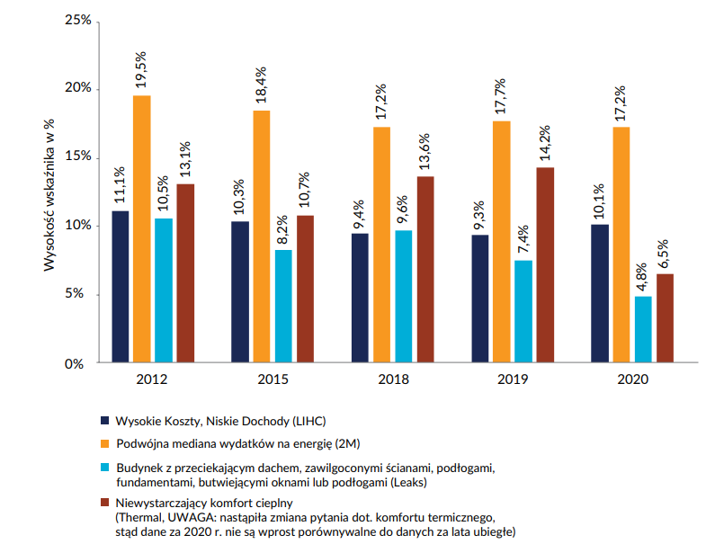
Ubóstwo energetyczne w Polsce na przestrzeni kilku lat – zestawienie różnych
wskaźników

Slide 13
Dziękuję za uwagę

